Slide 1

线性整数规划模型
一般整数规划模型
0-1整数规划模型
混合整数规划模型

Slide 2
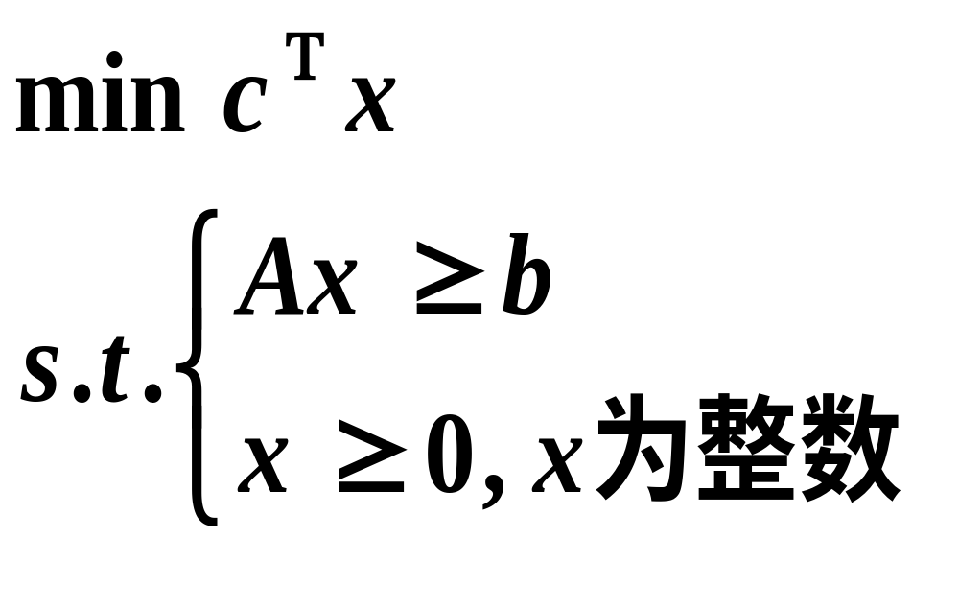
一般整数规划模型

Slide 3
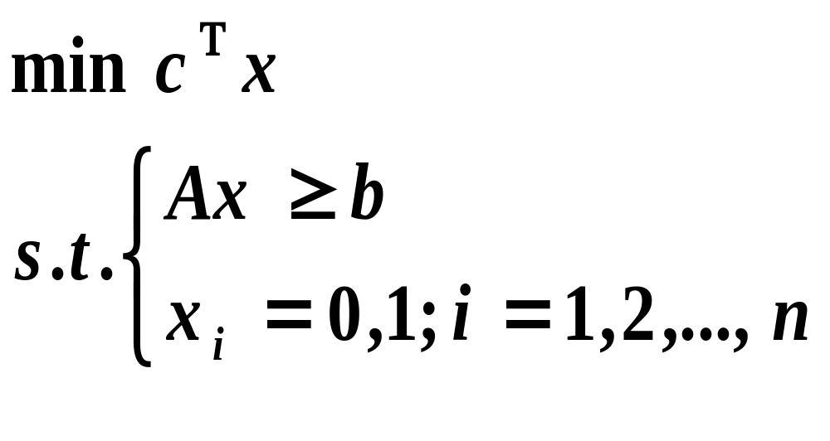
0-1整数规划模型

Slide 4
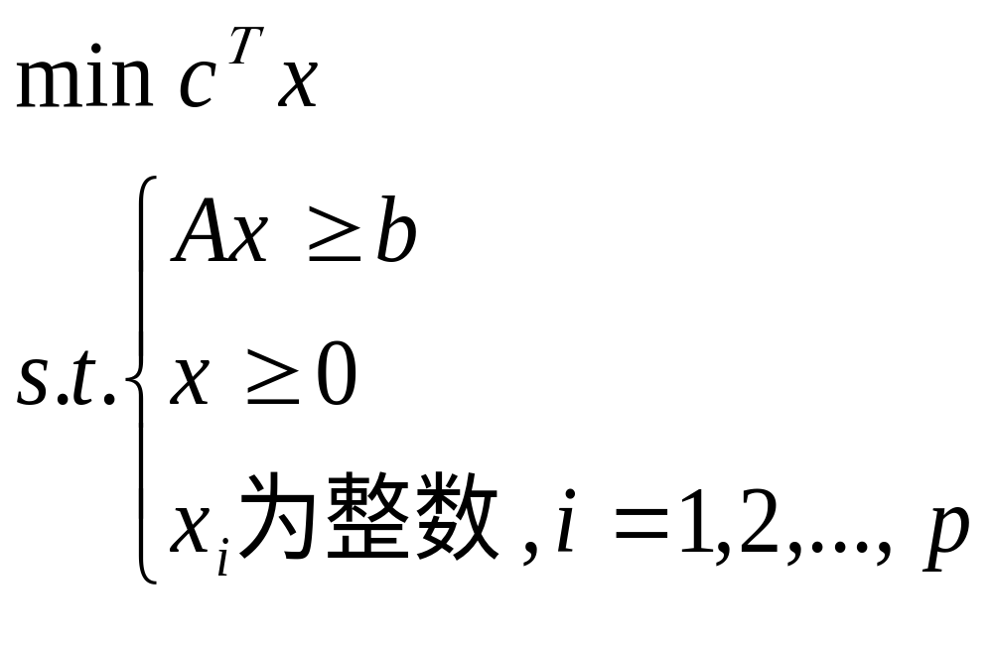
混合整数规划模型

Slide 5
算 法
与线性规划的关系
分支定界算法
割平面算法
近似算法

Slide 6
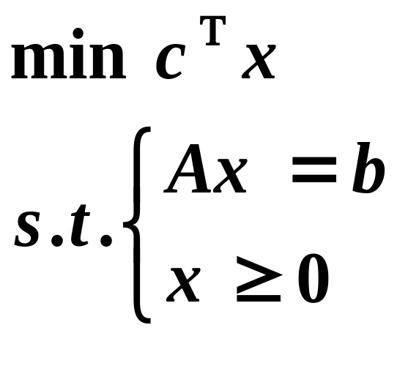
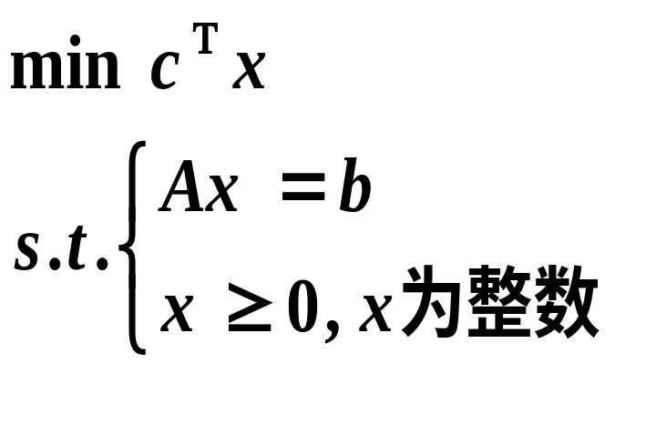
与线性规划的关系
整数规划
放松的线性规划
可行解是放松问题的可行解
最优值大于等于放松问题的最优值

Slide 9
注 释
最优解不一定在顶点上达到
最优解不一定是放松问题最优解的邻近整数解
整数可行解远多余于顶点，枚举法不可取

Slide 10
分支定界算法
算法思想
算法步骤
算例
注释

Slide 11
算 法 思 想
隐枚举法
求解放松问题
分 支
最优值比界坏
舍 弃
边 界
最优解为整数最优值比界好
分 支
最优解为非整
数最优值比界好

Slide 12

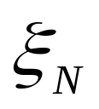
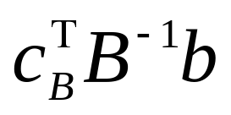

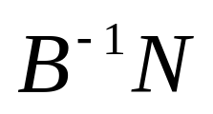
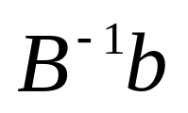
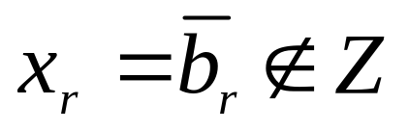
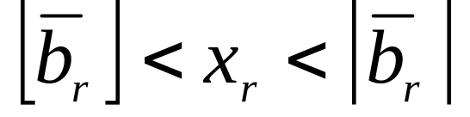
分支的方法

Slide 13
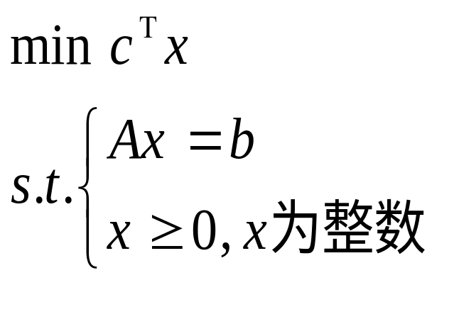
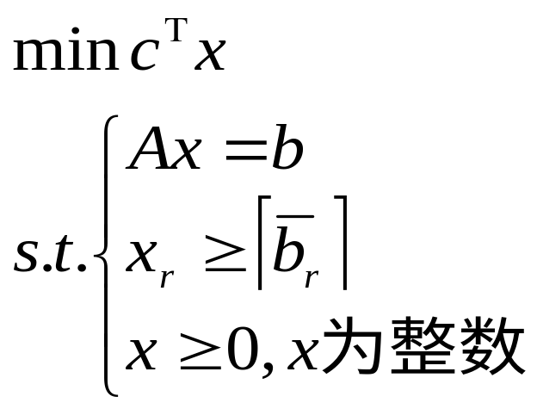
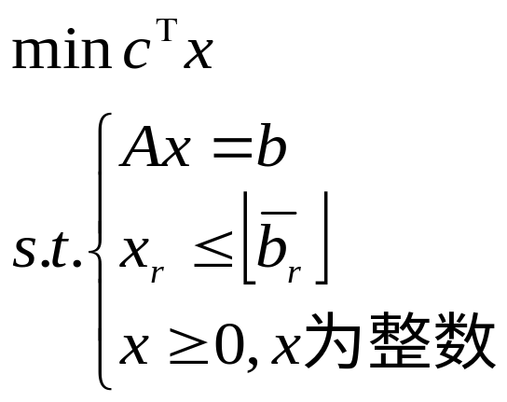

Slide 15
定 界
当前得到的最好整数解的目标函数值
分支后计算放松的线性规划的最优解
整数解且目标值小于原有最好解的值则替代原有最好解
整数解且目标值大于原有最好解的值则 删除该分支其中无最优解
非整数解且目标值小于原有最好解的值则继续分支
非整数解且目标值大于等于原有最好解的值则删除该分支其中无最优解

Slide 16
初始分支为可行解
集，初始界为无穷大
判
定是否
分支集
空
是停止
当前最好解
为最优解
选一分支写出并求解
放松问题，同时从分
支集中删除该分支
判
定是否
为整数
解
否
是

Slide 17
判定最
优值是否
小于
当前界
判定最
优值是否
小于
当前界
否
否
是
是
按非整数变量分
支并加入分支集
以最优解替代当前最
好解最优值替代当前界

Slide 18
算 例

Slide 22
注 释
求解混合整数规划问题，只对整数变量分支，对非整数变量不分支。

Slide 23
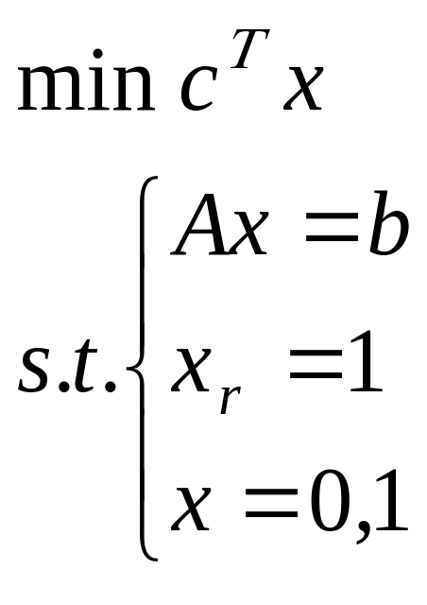
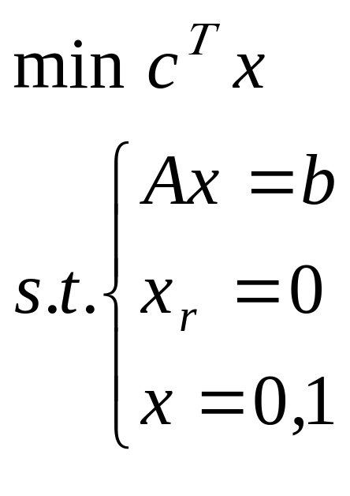
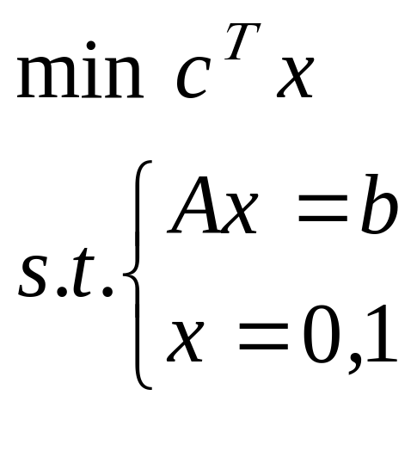
对0-1整数规划分支时

Slide 24
割平面算法
算法思想
算法步骤
算例

Slide 25
算 法 思 想
由放松问题的可行域向整数规划的可行域逼近
方法—利用超平面切除
要求
整数解保留
放松问题最优值增加

Slide 26
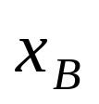
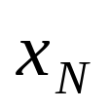
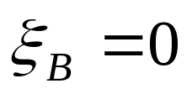
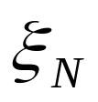
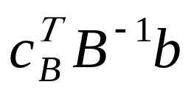

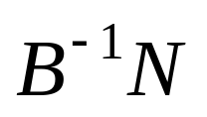
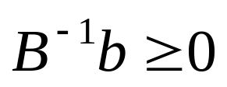
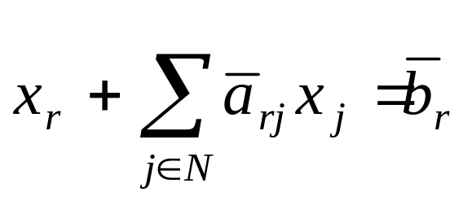
割平面生成方法
条件--保留整数解删除最优解

Slide 27
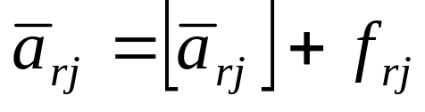
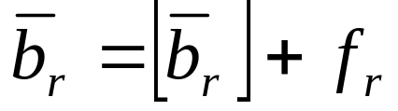
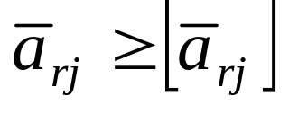
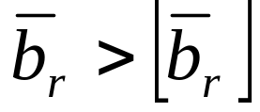
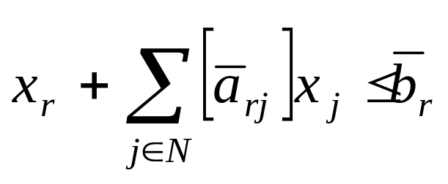
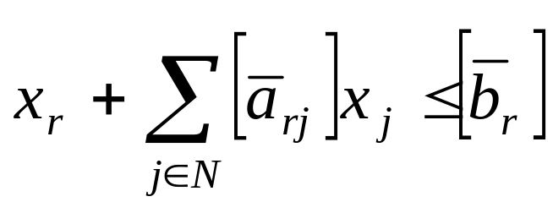
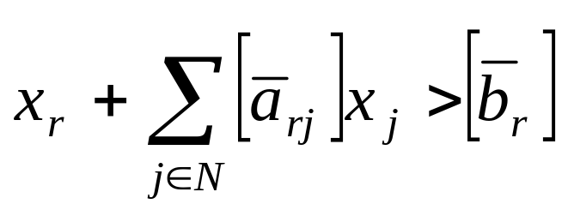
整数可行解
最优基可行解

Slide 28
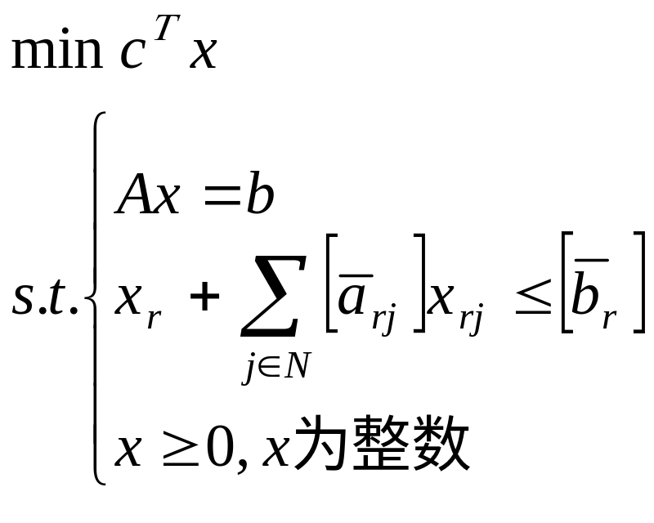
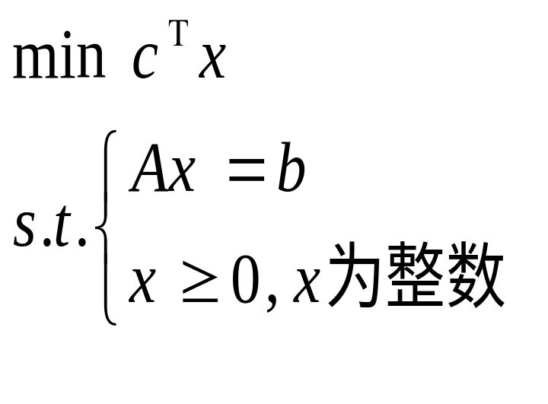

Slide 29
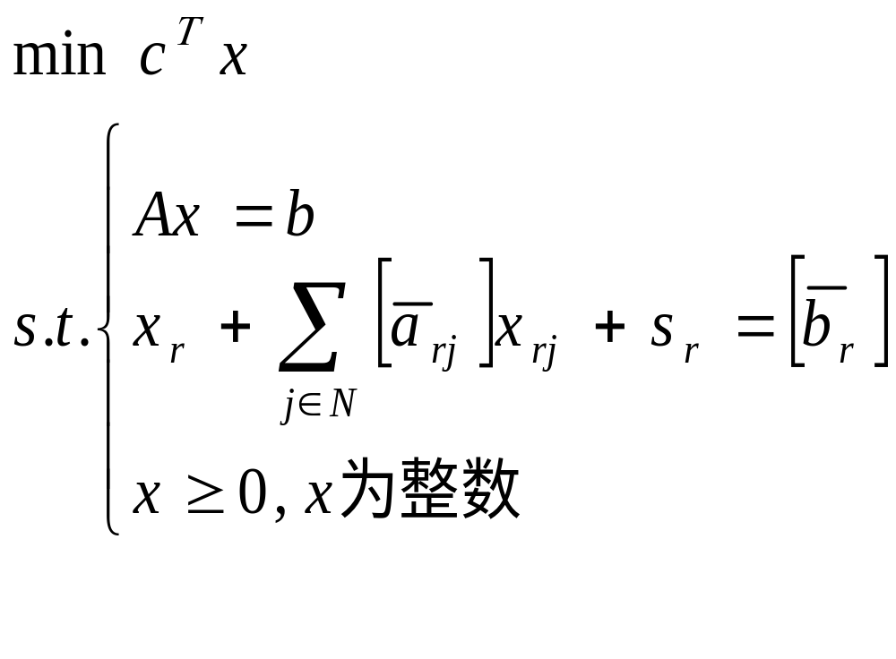

Slide 30

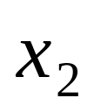
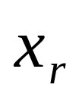
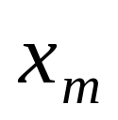
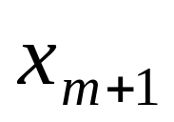
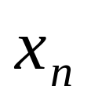


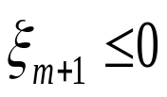
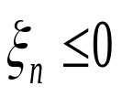
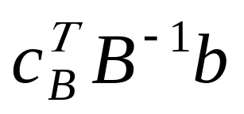

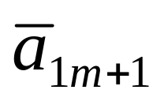
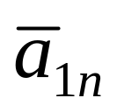

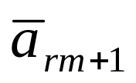
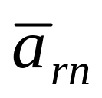

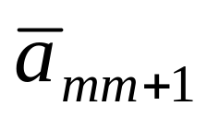
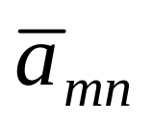
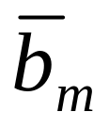

Slide 31





Slide 32




Slide 33




正则解

Slide 34
算 法 步 骤
求放松问题的
最优基可行解
判断是否
为整数解
是停止
得到最优解
否
在单纯性表中加入
一列利用对偶单纯
性算法求最优解

Slide 35

算 例
(1,1.5)

Slide 36


Slide 37












Slide 38










Slide 39







